Slide 1
САРАПТАМАЛЫҚ СТРАТЕГИЯЛЫҚ СЕССИЯ-2025
Білім беру бағдарламалары сапасын қамтамасыз ету:
академиялық тұрғыдан қарау және инновациялық шешімдер

Slide 2
«2029 жылға дейін жоғары білім беруді дамыту саясатын іске асыру
заңнамалық негізді,
ЖЖОКБҰ-ның дербестігін,
университеттер мен ғылыми институттарға таланттарды тартуды,
білім мен құзыреттілік деңгейін арттыруды,
жаһандық құзыреттерді ескере отырып, дамушы технологиялар мен болашақ экономикасына негізделген
ЖЖОКБҰ-ның заманауи білім беру бағдарламаларын қамтамасыз етуге бағытталған.»
Қазақстан Республикасында жоғары білімді және ғылымды дамытудың 2023-2029 жылдарға арналған тұжырымдамасы

Slide 3
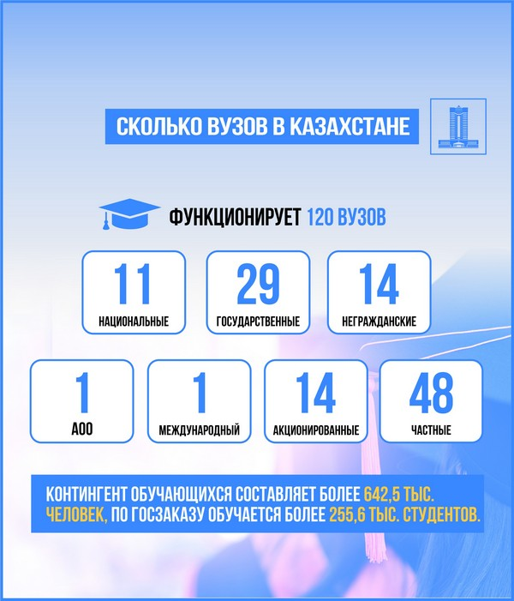
БІЛІМ БЕРУ БАҒДАРЛАМАЛАРЫ: 2024 ЖЫЛ ҚОРЫТЫНДЫСЫ
ББ Тізіліміне 8 мың білім беру бағдарламасы енген.
Оның 57% жаңартылған
Педагогикалық ЖЖОКБҰ тарапынан БББ Тізіліміне
1,7 мыңнан астам БББ енгізілген.
Оның 89,7%-ы «Педагог» кәсіби стандарты негізінде жаңартылған
30 инновациялық БББ Дүниежүзілік Банктің «Орта білім беруді модернизациялау» жобасы аясында әзірленді.
ҚР ЖЖОКБҰ 245-ке жуық бірлескен және қос дипломды БББ-ын жүзеге асырады.
17 ЖЖОКБҰ ЖИ саласында 21 БББ әзірледі
«Жыл қорытындысы: ғылымға қаржы бөлу, оқытудың жаңа бағдарламалары және ғылыми әзірлемелерді іс жүзінде қолдануға баса назар аудару» есебінің материалдары негізінде. https://primeminister.kz/
FARABI UNIVERSITY PRESENTATION

Slide 4
САРАПТАМАЛЫҚ СТРАТЕГИЯЛЫҚ СЕССИЯ – 2025
Мақсаты – еңбек нарығы мен білім саласын үйлестіру жағдайында білім беру бағдарламаларының тиімділігін бағалау мен дизайнға инновациялық тәсілдерді енгізу арқылы сапасын арттыру.
Міндет – сарапшылар мен жас ғалымдардың тәжірибе алмасуы және еңбек нарығының талаптарына негізделген инновациялық шешімдерді талқылау арқылы білім беру бағдарламалары дизайнына практикалық ұсыныстар мен тәсілдер әзірлеу.

Slide 5
ПАНЕЛЬДІК САРАПТАМАЛЫҚ СЕССИЯЛАР
«Мамандығым-болашағым» –
кадрларды алдын ала даярлау жобасы.
Педагогтерді инклюзивті-бағдарланған даярлау: жай-күйі мен
перспективалары.
Дуальды оқыту: мақсаттары, міндеттері, проблемалары жне оларды
шешу жолдары.
Жоғары білім берудегі жасанды интеллект.
Микробіліктілік: Қазақстан Республикасында жоғары білім беруді
трансформациялаудың жаңа жолдары.
Кадрларды озық даярлау үшін университеттің білім беру бағдарламаларының портфелін жобалау.
Атлас новых профессий и компетенций города Алматы.
Алматы 2024
FARABI UNIVERSITY PRESENTATION

Slide 6
БІЛІМ БЕРУ БАҒДАРЛАМАЛАРЫН ҚАЙТА ЖОБАЛАУ
Реинжиниринг мақсаты – ағымдағы талаптарға сай ғана емес, болашақ сын-қатерлерге бейімделе алатын мамандарды қалыптастыратын білім беру бағдарламаларын құру.
Оқыту нәтижелеріне назар аудару – болашақта талап етілетін құзыреттерді қалыптастыру үшін ББ мазмұны мен құрылымын қайта қарау.
Икемділік пен модульдік – стандартты курстардан модульдік және жекелендірілген оқыту траекторияларына көшу.
Жаңа технологиялар интеграциясы – білім беру сапасын жақсарту үшін цифрлық құралдарды, онлайн курстарды, модельдеулерді, VR/AR және ЖИ пайдалану.
Жұмыс берушілермен байланыс – нақты практикалық міндеттерге бағытталған бағдарламаларды құру үшін бизнес және өндіріспен белсенді ынтымақтастық.
Микробіліктіліктерді енгізу – еңбек нарығында танылатын жеке сертификаттар мен құзыреттерді алу мүмкіндігі.
Оқыту форматтарының үйлесімі – дәстүрлі, онлайн және аралас оқытудың үйлесімі, жобалық және тәжірибеге бағытталған қызметті дамыту.
Бағалау жүйесін жаңарту – дәстүрлі емтихандардан портфолиоға, кейс-әдістерге, жобалық жұмысқа және білімді тексерудің басқа да заманауи тәсілдеріне көшу.
FARABI UNIVERSITY PRESENTATION

Slide 7
МАМАНДЫҒЫМ-БОЛАШАҒЫМ – КАДРЛАРДЫ ОЗЫҚ ДАЯРЛАУ МОДЕЛІ
Жобаны іске асыру
1
Жоба «Халықтың табысын 2029 жылға дейін арттыру бағдарламасы» кешенді жоспары аясында іске асырылуда.
Негізгі мақсат
2
Аймақтағы еңбек нарығындағы өзгерістерді болжау және студенттердің ерте кәсіби бағдары
Синхрондау механизмі
Жоба кадрларды даярлау жүйесін әр өңірдің индустриялық және өндірістік саясатымен үндестірудің нақты қадамдық тетігін ұсынады.
3
4
4 шілде 2023 жыл
«Кәсіби біліктілік туралы»
Қазақстан Республикасының Заңы
24 қазан 2023 жыл
Формальды емес білім беру арқылы алынған оқыту нәтижелерін, сондай-ақ кәсіптік біліктілікті тану нәтижелерін тану қағидалары
5
FARABI UNIVERSITY PRESENTATION

Slide 8
ИНКЛЮЗИВТІ БІЛІМ БЕРУ МОДЕЛІ
Қазақстанның 14 ЖЖОКБҰ
инклюзия саласында мамандар дайындайды.
Абай атындағы ҚазҰПУ
болашақ медицина және психология мамандарының біліміне баса назар аудара отырып, білім беру бағдарламаларын толық жаңартып отырады.
С.Аманжолов атындағы ШҚУ
«DANA BALA» үздіксіз және инклюзивті білім беру орталығы базасында практикаға бағдарлану негізінде ерекше білім беру қажеттіліктері бар балалармен жұмыс жасайтын мамандарды дайындайды.
https://www.gov.kz/
FARABI UNIVERSITY PRESENTATION

Slide 9
ДУАЛЬДЫ ОҚЫТУ
Негізгі тәсілдер
Дуальды оқыту мүмкіндіктерін, соның ішінде жұмыс берушілер базасында кеңейту.
ЖЖОКБҰ білім алушыларын ғылыми-зерттеу жобаларын әзірлеуге қосу.
Жаңа кәсіптер мен құзыреттер Атласы шеңберінде IT-компаниялармен бірлесіп дуальды оқыту жүйелерін енгізу.
Цифрлық білім беретін ұйымдар желісін дамыту тетіктерін әзірлеу.
ЖЖОКБҰ мен IT-компаниялардың консорциумдарын құру.
27 шілде 2023 жыл
«Жоғары және (немесе) жоғары оқу орнынан кейінгі білім беру ұйымдарында дуальды оқытуды ұйымдастыру қағидалары» бекітілді.

Slide 10
БІЛІМ БЕРУДЕГІ ЖАСАНДЫ ИНТЕЛЛЕКТ
Қолдану регламенті
Оқытуды жекелендіру
Бейінді
оқыту
Деректерді
талдау
Интеллектуалды көмекшілер
«Білім беруде ЖИ қолдану бойынша университетаралық стандарт» қабылданды
ЖИ оқу материалын әр студенттің жеке қажеттіліктеріне бейімдейді
ЖИ әр студенттің білім деңгейін ескере отырып, жеке тесттер жасайды
ЖИ оқу процесін жақсарту үшін білім беру деректерінің үлкен көлемін талдайды
ЖИ-көмекшілер студенттер мен оқытушыларға әртүрлі мәселелерді шешуге көмектеседі

Slide 11
МИКРОБІЛІКТІЛІКТІҢ НЕГІЗГІ АЛҒЫШАРТТАРЫ
ЦЕЛЬ ПРОГРАМЫ
ЗАДАЧИ
ABAI UNIVERSITY. Нарбекова Б.М.
ЖОҒАРЫ БІЛІМ БЕРУ ЖҮЙЕСІНДЕ МИКРОБІЛІКТІЛІКТЕРДІ ЕНГІЗУ ТУРАЛЫ МӘСЕЛЕГЕ.
FARABI UNIVERSITY PRESENTATION

Slide 12
САРАПТАМА СЕССИЯСЫНАН КҮТІЛЕТІН НӘТИЖЕЛЕР
Еңбек нарығының қажеттіліктерін болжауға және пәнаралық тәсілдерді біріктіруге негізделген білім беру бағдарламаларының икемді портфелін құру бойынша ұсыныстар әзірлеу.
ЖЖОКБҰ-ның жұмыс берушілермен өзара іс-қимылын нығайту үшін Жол картасын жобалау және дуальды оқытудың инфрақұрылымдық кедергілерін жою үшін ұсыныстар енгізу.
Болашақ мамандықтар мен олардың тиімділік критерийлерін ескере отырып, білім беру траекторияларын жаңарту тетіктерін қалыптастыру.
Бейімделген курстарды, платформаларды және жекелендірілген оқыту траекторияларын енгізуді қоса алғанда, білім беру сапасын арттыру үшін GenAI қолданудың басым бағыттарын айқындау.
ҚР ЖЖОКБҰ-да инклюзивті білім беру моделін іске асыру үшін әдістемелік ұсыныстар ұсыну.
Білім беру бағдарламаларына микробіліктіліктерді енгізудің жаңа стандарттарын және оларды жұмыс берушілер тану тетіктерін қолдану.
FARABI UNIVERSITY PRESENTATION

Slide 13
Назар
аударғандарыңызға
рақмет!

